Slide 1
Qui suis-je

Slide 2
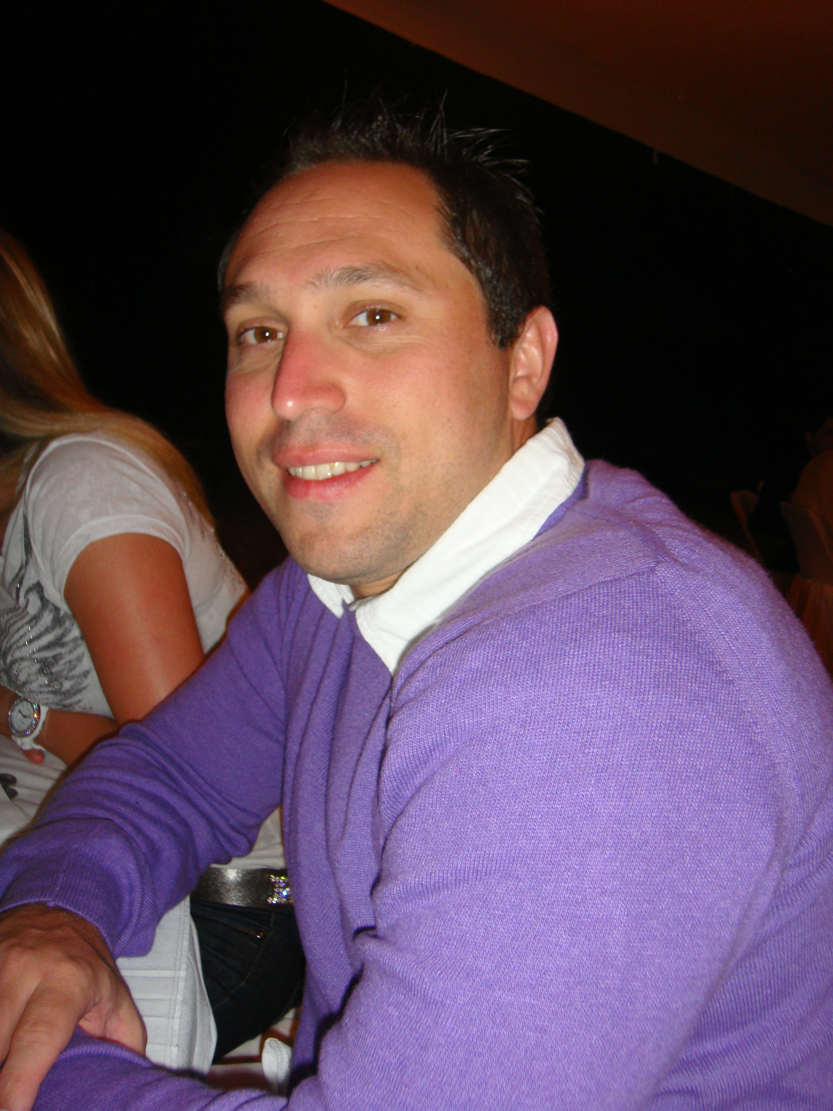
30 ans, en couple avec une femme magnifique et papa d’un petit ange!!!!
Guillaume

Slide 3
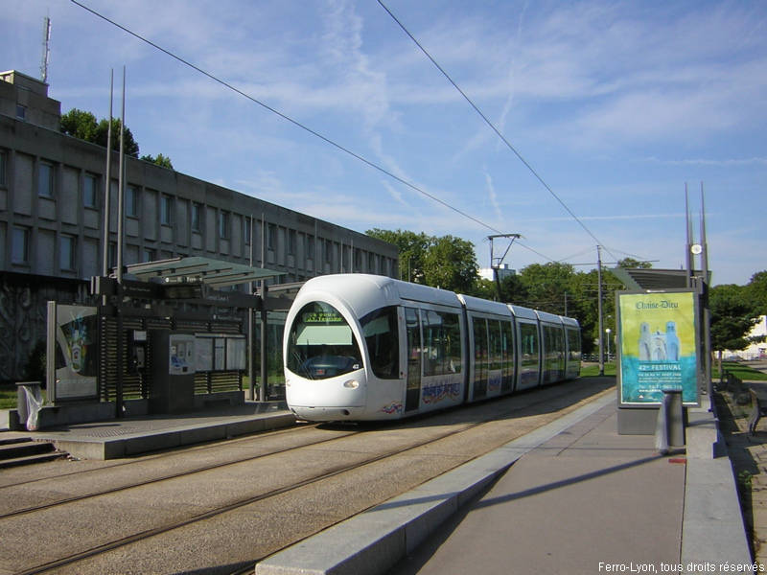
Voici mon parcours scolaire: j’ai passé un Bac S puis une maîtrise en préparation physique à l’UFR STAPS de Lyon.

Slide 4
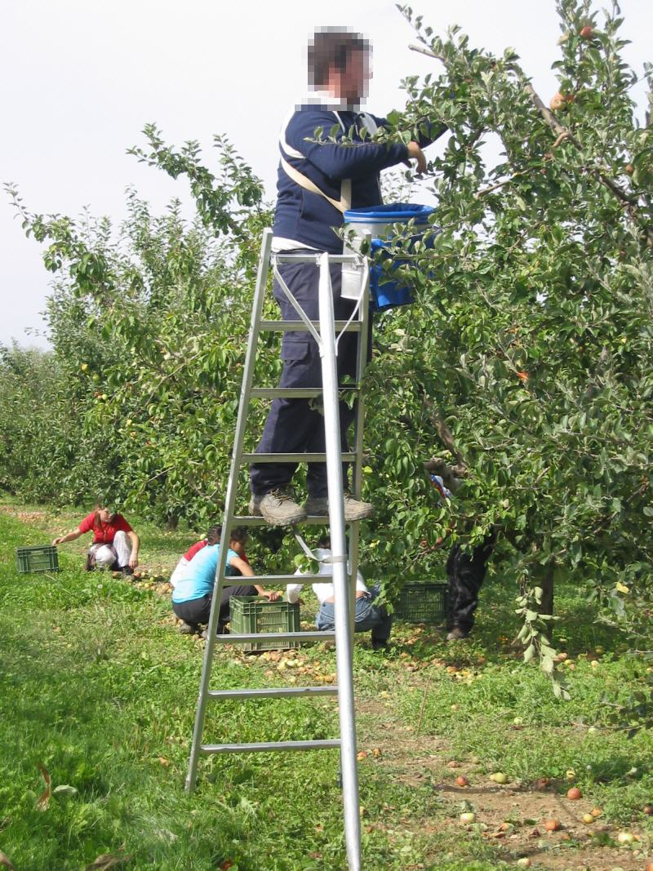
Mon parcours professionnel a démarré en parallèle de mes études à 16 ans où j’ai commencé à ramasser les fruits pour me faire un peu d’argent de poche!!!

Slide 5
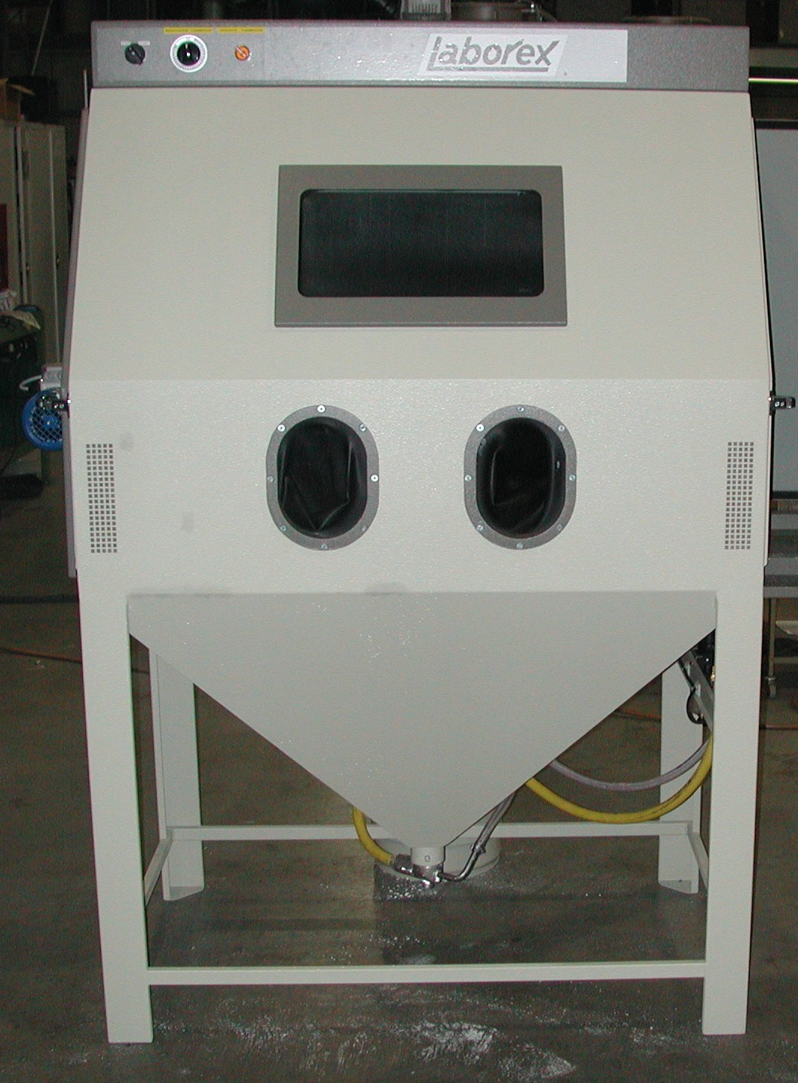
Ensuite j’ai goûté aux joies du travail en usine. Je sablai pendant 12h des pièces auto dans une cabine comme celle-ci:

Slide 6
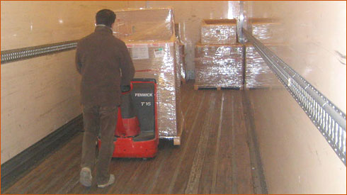
Puis j’ai pu prendre du plaisir (c’est ironique au cas où je ne suis pas clair... ☺) à charger des camions au transpalette sur un quai de chargement...

Slide 7
Sur mes 2 dernières années d’études, j’ai pu avoir quand même un job plus sympa: Voiturier/ concierge/ bagagiste en extra dans plusieurs Grand hôtels Lyonnais.

Slide 8
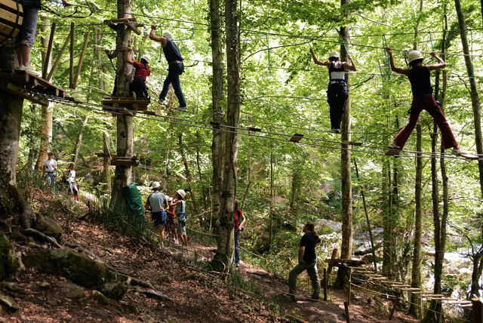
Avec mon frère et mes deux meilleurs amis, et ce en parallèle de mes études, nous avons essayé de créer un parc accrobranches avec comme objectif: travailler pour nous!!!

Slide 9
Problème, les banquiers ne prêtent pas 300 000€ à 4 jeunes qui ont 5000€ dans les poches...

Slide 10
Qu’importe, cela à été une super expérience et un échec qui fait partie du chemin vers la réussite....

Slide 11
A la fin de mes études, il a fallu rentrer dans la vraie vie active avec le dilemme suivant: travailler dans le sport ou dans l’hôtellerie de luxe

Slide 12
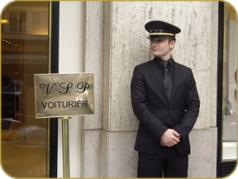
Je ne me voyais pas faire prof de sport, être muté à Paris et enseigner une matière à des élèves qui pour la plupart n’écoutent pas ce que vous racontez... J’ai donc choisi voiturier / concierge bagagiste.

Slide 13
Métier très sympa qui m’a permis de conduire toutes les voitures qui me faisaient rêver, rencontrer des gens du monde entier, travailler dans un cadre luxueux, Et aussi à trimer 54h/semaine pour 1200€/mois!!!...

Slide 14
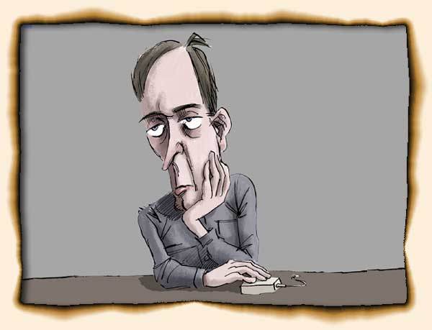
Cependant très vite, je me suis rendu compte que je ne ferai pas cela toute ma vie. C’est un métier fatiguant, usant, qui devient vite routinier, bloqué dans une grande structure où il faut 3 mois pour prendre une décision... Et surtout sans aucune évolution possible!!! Bref, je ne voulais pas finir comme ça=>

Slide 15
J’ai donc commencé à chercher autre chose pour moi. J’ai attaqué par un petit business avec Ebay, j’achetais des articles en Chine en gros et je les revendais à la pièce. C’était très sympa, pas compliqué et cela m’a permis de me payer quelques voyages ☺

Slide 16
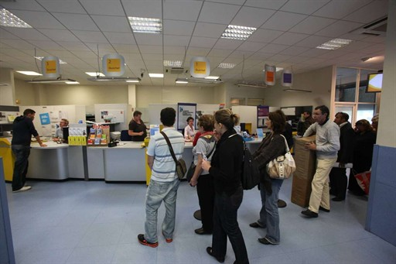
Cependant, très vite, cela devenait assez risqué d’envoyer de l’argent en Chine. Mais surtout le plus contraignant dans ce business était de supporter les interminables files d’attente à la poste=>

Slide 17
J’ai donc entrepris de faire des formations à la chambre du commerce pendant mes vacances du type, « 5 jours pour entreprendre », « Monter un business plan », « gestion de sa société »... Tout cela dans le but de monter ma boîte, et de travailler pour moi!!!!

Slide 18
Je commençais donc doucement à obtenir les premières bases pour monter un business mais il me manquait encore l’idée...

Slide 19
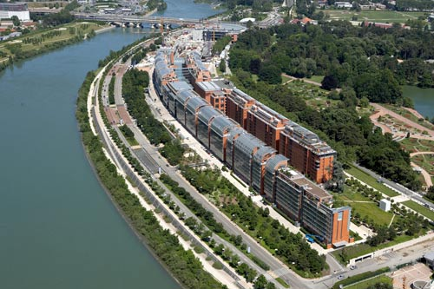
Avec un collègue de l’époque, après plusieurs « brainstorming » on a eu le déclic: Créer une conciergerie privée sur le super site de la cité internationale à Lyon. En effet, ce site recevait des 10aines de milliers de visiteurs étrangers, touristes, businessman Mais personne n’était réellement présent pour s’occuper d’eux....

Slide 20
Nous avons donc travaillé comme des fous pour monter ce projet, notre société, notre échappatoire au monde salarié... Bref notre rêve ☺

Slide 21
Et puis comme beaucoup de jeunes nous n’avons pas protégé notre business… Et une personne mal intentionnée nous a entièrement volé notre idée…

Slide 22
Peu importe, il y a toujours à apprendre d’un échec et ce fut une expérience extrêmement enrichissante!!

Slide 23
Puis, fruit du hasard, un mois après cet échec, une opportunité s’est présentée à moi: Suivre une formation dans le domaine de la finance pour pouvoir conseiller des clients tout en étant indépendant!!!!

Slide 24
Depuis ce jour, ma vie a changé!!! Je gère ENFIN mon activité, mon emploi du temps, mon revenu, ma carrière, je peux réellement entreprendre… Je me suis libéré des chaines du CDI ( = C’est Dangereusement Instable!! ☺ )

Slide 25
Le but de ce site est de vous faire partager mes expériences au niveau financier, gestion, management (je m’occupe aujourd’hui de + de 50 personnes), état d’esprit que j’ai acquis grâce à ce que je vis depuis 5 ans et aussi grâce à mes nombreuses et fabuleuses lectures!!!

Slide 26
J’espère que vous prendrez plaisir à venir régulièrement sur ce site. J’ajouterai des articles au fur et à mesure que mon temps me le permettra. @ tout de suite online….

